Slide 1
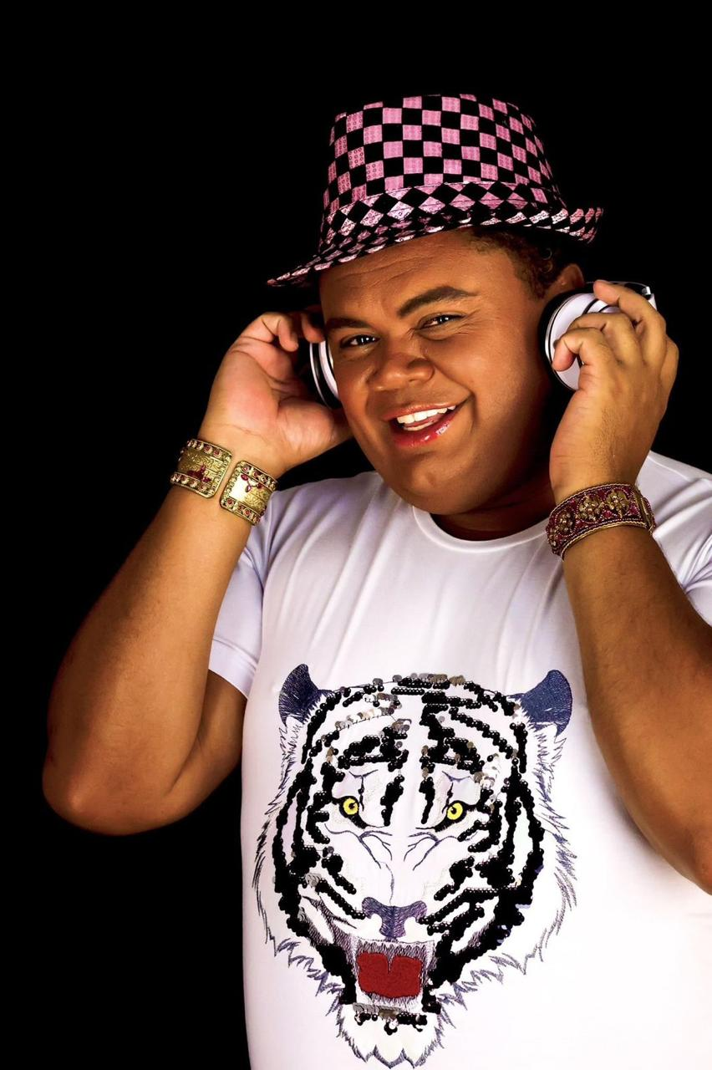
Por Que DJ Felipe Velloso Precisa de um
Site Profissional ?
Transformando sua presença digital e expandindo seus negócios para o próximo nível
djfelipevelloso

Slide 2
A Realidade do Mercado Atual
95% dos clientes pesquisam online
Decisão em minutos
Profissionalismo conta
Clientes gastam em média 3 minutos analisando a presença online de um fornecedor antes de entrar em contato
Um site profissional aumenta em 70% a percepção de credibilidade e confiança no serviço oferecido
A maioria dos clientes busca serviços de DJ através do Google e redes sociais antes de tomar uma decisão
djfelipevelloso

Slide 3
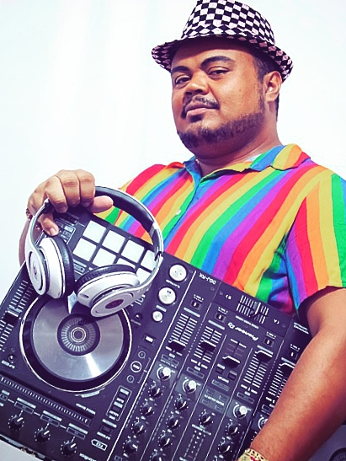
Vantagens Competitivas de um Site
Diferenciação no Mercado
Enquanto a concorrência depende apenas de redes sociais, você terá um canal próprio, controlável e profissional que demonstra seriedade e compromisso.
Visibilidade 24/7
Seu site trabalha para você todos os dias, recebendo solicitações de orçamento mesmo fora do horário comercial.
djfelipevelloso

Slide 4
O Que Seu Site Vai Oferecer
Portfólio Visual
Serviços Claros
Mostre suas melhores apresentações com fotos e vídeos de eventos reais, criando conexão emocional com potenciais clientes
Apresente seus pacotes de festas, casamentos e eventos corporativos de forma organizada e transparente
Formulário de Contato
Depoimentos
Facilite o primeiro contato com formulários integrados que capturam leads diretamente no seu WhatsApp ou e-mail
Construa confiança exibindo avaliações reais de clientes satisfeitos com suas experiências
djfelipevelloso

Slide 5
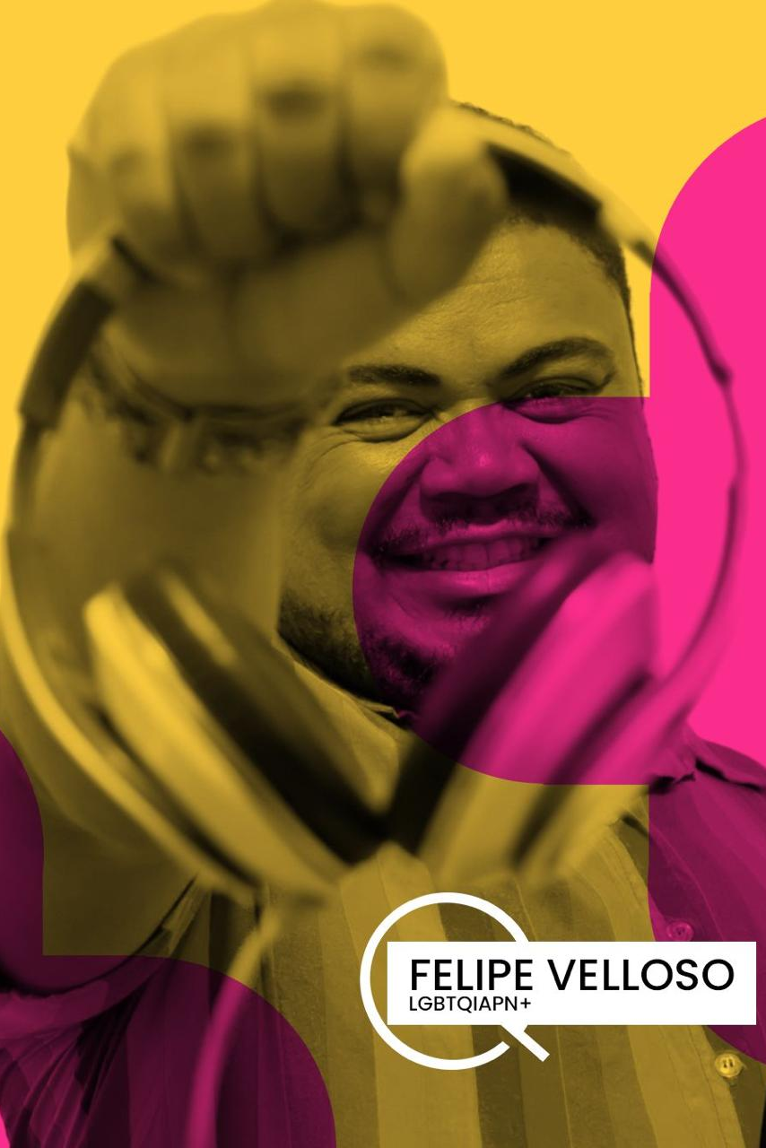
Impacto Financeiro
3x
25%
100%
Mais orçamentos
Taxa de conversão
Controle total
Sem algoritmos limitando seu alcance ou mudanças de política afetando sua visibilidade
Site profissional gera até 3x mais solicitações de orçamento comparado a apenas redes sociais
Aumento médio na taxa de conversão de leads quando há site profissional com portfólio
djfelipevelloso

Slide 6

Investimento vs Retorno
Custo de Construção
Retorno Esperado
Design profissional customizado
Integração com redes sociais
Formulários de contato
Otimização para mobile
SEO básico para melhorar visibilidade
Múltiplos eventos por mês
Redução de dependência de intermediários
Controle sobre sua imagem
Presença 24/7 no mercado
Portfólio sempre atualizado
Investimento inicial recupera-se em poucos eventos com a qualidade de clientes atraídos
djfelipevelloso

Slide 7
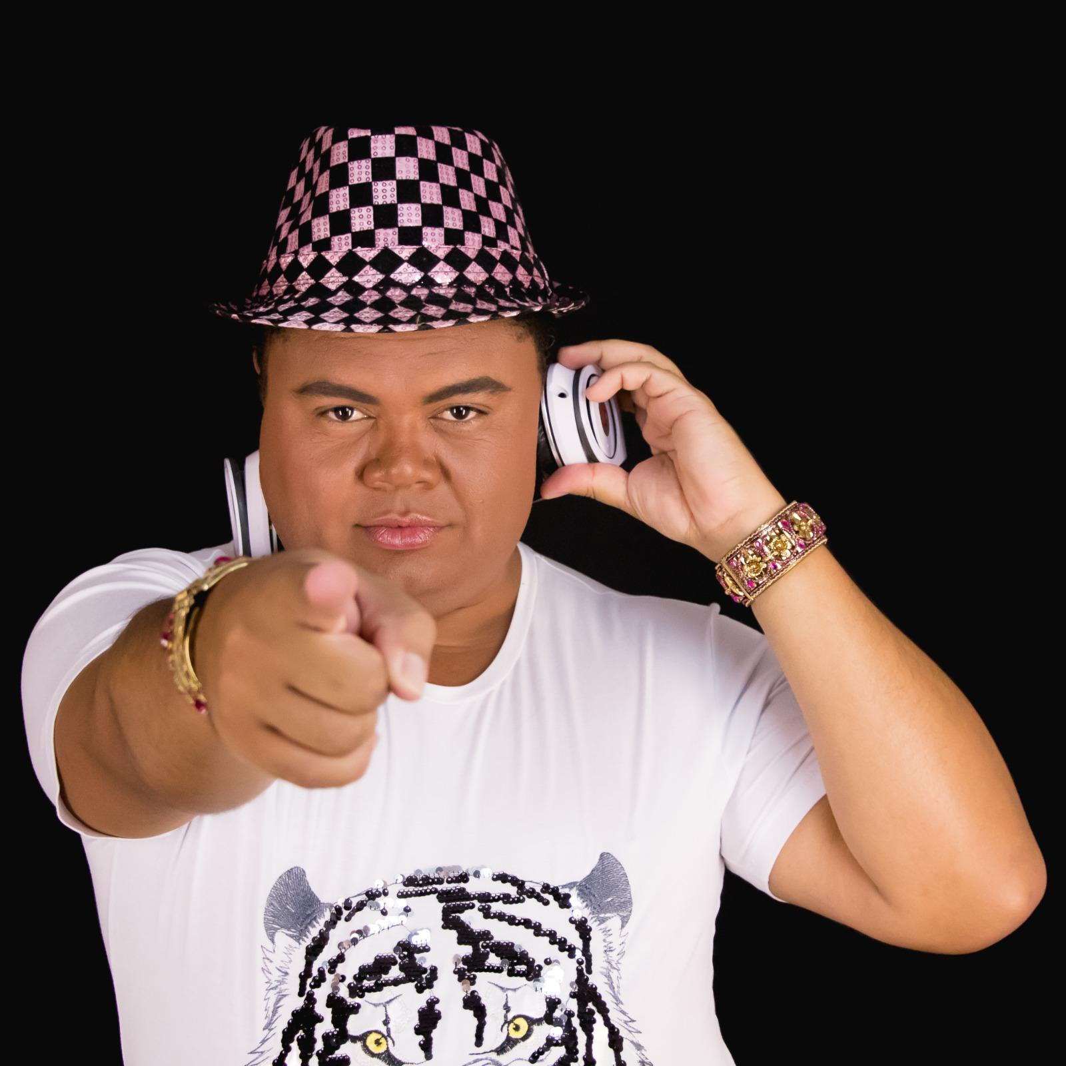
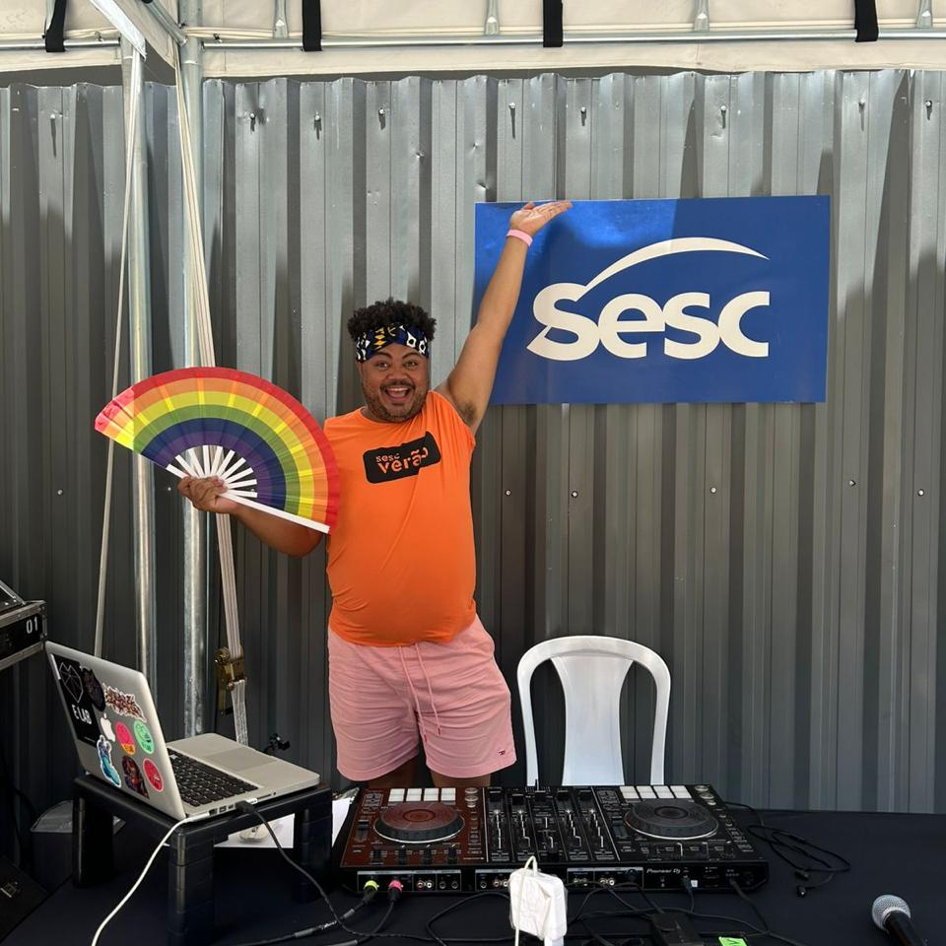
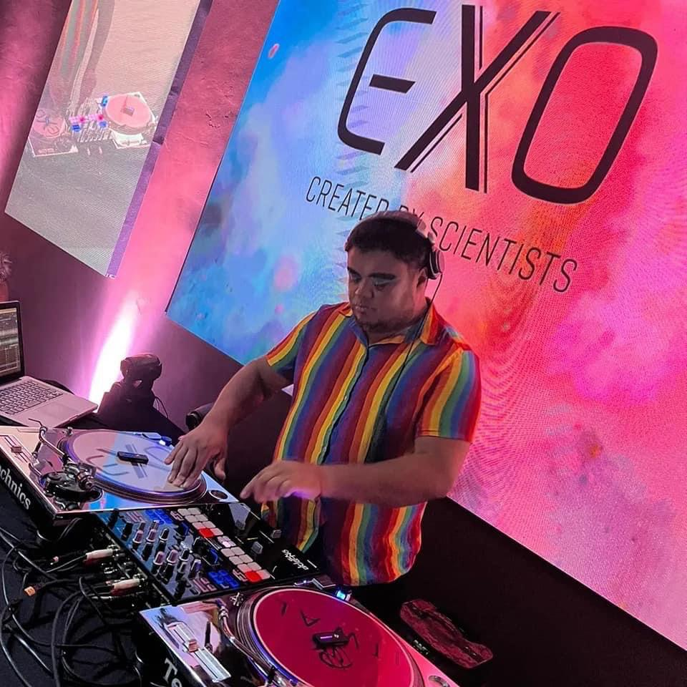
Serviços de DJ: Onde Você Atua
Casamentos 💍
Festas 🎉
Eventos Corporativos 🏢
Crie a trilha sonora perfeita para o dia mais importante dos noivos com playlists personalizadas
Animação garantida para aniversários, formaturas e celebrações com energia contagiante
Ambientação sonora sofisticada para confraternizações, lançamentos e eventos empresariais
djfelipevelloso

Slide 8
Comparação: Com e Sem Site
Sem Site
Com Site Profissional
Dependência total de redes sociais
Algoritmos limitando alcance
Dificuldade em mostrar portfólio completo
Menor credibilidade profissional
Controle limitado sobre comunicação
Canal próprio sem interferências
Visibilidade otimizada no Google
Portfólio completo e organizado
Imagem profissional reforçada
Controle total sobre conteúdo
djfelipevelloso

Slide 9
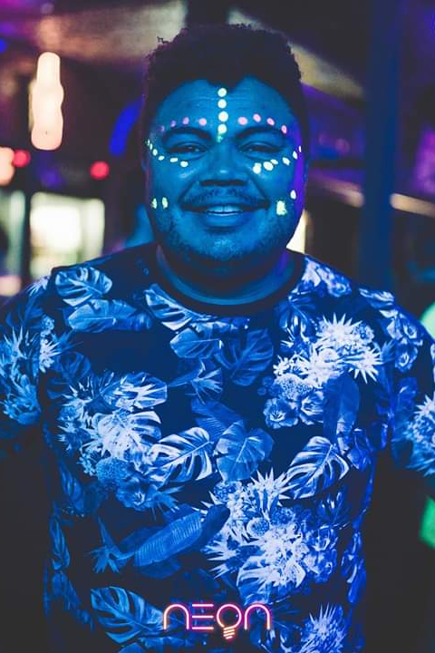
Próximos Passos
Definir escopo do site
Escolher páginas, funcionalidades e estrutura ideal para seu negócio
Coletar materiais
Fornecer fotos, vídeos, depoimentos e informações sobre serviços
Desenvolvimento
Criação do design e programação do site com todas as funcionalidades
Lançamento
Publicação online e treinamento para atualizações futuras
djfelipevelloso

Slide 10
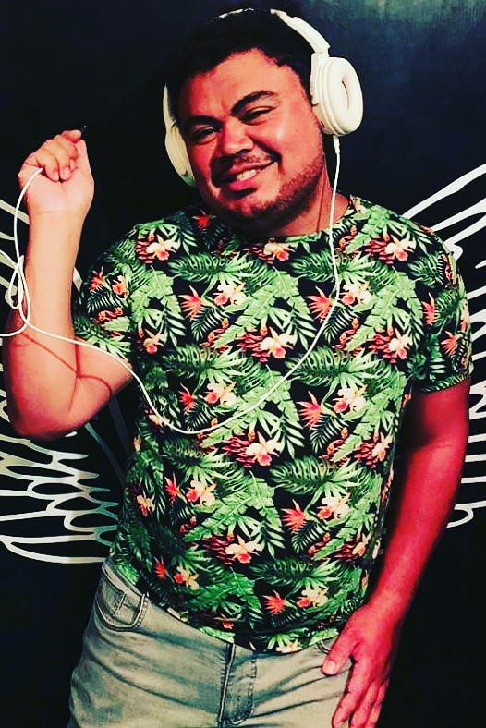
Transforme Seu Negócio Agora
Um site profissional é o investimento que vai impulsionar seu negócio de DJ para o próximo nível, aumentando visibilidade, credibilidade e conversões.
Só depende de você dar esse grande passo para seu negócio
djfelipevelloso
djfelipevelloso

